Slide 1


BÖBREK HASTALIKLARI BELİRTİ VE BULGULAR, ÖYKÜ ALMA VE FİZİK MUAYENE
Prof. Dr. Tekin AKPOLAT
Liv Hospital-İSTANBUL
İstinye Üniversitesi Tıp Fakültesi
2025-2026
www.tekinakpolat.com

Slide 2
Plan
Genel bilgiler
Belirti ve bulgular
Öykü alma
Fizik muayene
Nefrolojik hastalıklar
Özet

Slide 3
Genel bilgiler 1
Günümüzde birçok hasta böbreklerinde problem olduğunu başka bir nedenle yaptırdığı kan veya idrar tahlili sonucu öğrenmektedir.
Yani böbrekle ilgili hiçbir belirti ve bulgu olmamasına rağmen böbrek hastalığı tanısı almaktadır.

Slide 4
Genel bilgiler 2
Pratik olarak böbrek hastalığının en sık belirtisi belirti olmamasıdır diyebiliriz.
Bu durumun en önemli nedeni günümüzde böbrek hastalığının en sık iki nedeninin hipertansiyon ve şeker hastalığı olması ve bu hastalıklara bağlı böbrek problemlerinin erken dönemlerinde laboratuvar anormallikleri dışında bir anormallik olmamasıdır.

Slide 5
Genel bilgiler 3
Bu nedenle böbrek hastalıklarında belirti ve bulgular böbrek fonksiyon testleri ile birlikte öğrenilmesinde yarar vardır.
Böbrek fonksiyon testlerini öğrenmek için

Slide 6
Belirti ve bulgular 1
1.Karın/böğür ağrısı
2.Poliüri
3.Noktüri
4.Sık idrara çıkma/dizüri
5.Hematüri
6.Ödem

Slide 7
Belirti ve bulgular 2
7.Hipertansiyon
8.İdrarda renk değişikliği
9.Oligüri/anüri
10.Üremik semptomlar/halsizlik
11.Hastanın karnında kitle hissetmesi
12.Diğer belirti ve bulgular
Notes:
Böbrek taşı

Slide 8
Genel bilgiler 4
Birçok sistemik hastalık böbreği etkileyebilir veya böbrek problemi birçok hastalıkla birlikte olabilir.
Bu nedenle böbrek dışı belirti ve bulgular ayırıcı tanıda bize yardımcı olabilir.

Slide 9
Plan
Genel bilgiler
Belirti ve bulgular
Öykü alma
Fizik muayene
Nefrolojik hastalıklar
Özet

Slide 10
Karın ağrısı
Yeri
Başlama yeri ve şekli
Karakteri
Süresi
Şiddeti
Yayılımı
İlerlemesi
Azaltan faktörler
Arttıran faktörler
Nedeni

Slide 11
Böğür ağrısı 1
Akut ve nöbetler halinde olan renal kolik veya lomber bölgede yerleşik şekilde olabilir.
Renal kolik ayırıcı tanısında biliyer kolik, appendisitis, divertikülit, irritabl barsak sendromu, kas-iskelet sistemi ağrısı, idrar yolu infeksiyonu, testiküler-skrotal veya labial hastalıklar ve sistemik-metabolik hastalıklar (akut intermittan porfiria, Ailevi Akdeniz Ateşi, kurşun zehirlenmesi...) düşünülmelidir.

Slide 12
Böğür ağrısı 2
Böğür ağrısı böbrekten veya böbrek dışından kaynaklanabilir. Akut nefritler, piyelonefrit, üriner sistem tıkanması, renal infarkt, renal hücreli kanser, renal ven trombozu, perinefritik inflamasyon gibi hastalıklar böbrek kaynaklı böğür ağrısı nedenleridir.

Slide 13
Poliüri
Yetişkin bir hastanın günde 3 litrenin üstünde idrar çıkarmasına poliüri denir.
Poliüri ile kaybedilen sıvı, hasta tarafından ağızdan veya damardan alındığı sürece tehlikeli değildir.
Poliüri fazla ve hasta tarafından alınan sıvı yetersiz ise kısa sürede hipotansiyon ve şok gelişir.
Poliüri yapan başlıca hastalıklar solüt diürezi yapan nedenler (glukozüri, mannitol...), santral veya nefrojenik diyabetes insipitus ve psikojenik polidipsidir

Slide 14
Noktüri 1
Gece idrar yapmadır.
Normal şartlarda gece oluşan idrar mesane kapasitesini geçmez.
Alışkanlık, uykusuzluk ve fazla sıvı alma gibi nedenlerle kişi gece idrara kalkabilir ama noktüri genellikle patolojiktir.

Slide 15
Noktüri 2
Poliüri yapan nedenler, ödem oluşturan nedenler, kronik böbrek yetmezliği, mesane kapasitesinde azalma, irritasyon ve inflamasyon yapan durumlar veya mesanenin tam olarak boşaltılamadığı durumlar noktüriye yol açar.
Kronik böbrek yetmezliğinde hastanın ilk semptomunun noktüri olabileceği unutulmamalıdır.

Slide 16
Dizüri, sık idrara çıkma 1
Ağrılı idrar yapma anlamına gelen dizüri genellikle sık idrar yapma, hemen idrar yapma ihtiyacı (urgency) ve idrarın hepsini boşaltamama hissi ile birlikte bulunur.
Bu şikayetler genellikle bakteriyel sistit ve üretritin karakteristik belirtileridir.
Sık idrar yapma (pollaküri) dizüriden daha belirgindir ve bazen tek semptom olabilir.

Slide 17
Dizüri, sık idrara çıkma 2
Dizüri idrar yapmanın başında, sonunda veya tamamında olabilir.
Dizüri kadınlarda erkeklere göre daha fazla karşılaşılan bir belirtidir.
Dizüri kostovertebral açı hassasiyeti, ateş ve böğür ağrısı ile birlikte ise üst idrar yolu infeksiyonu düşünülmelidir.
Dizüri eksternal ağrı, vaginal akıntı, kaşıntı ve rahatsızlık ile birlikte ise akla vajinit gelmelidir.

Slide 18
Dizüri, sık idrara çıkma 3
Mesanenin kimyasal veya fiziksel hasarı da dizüri ve sık idrara çıkmaya neden olabilir.
Postmenapozal kadınlarda östrojen eksikliğine bağlı atrofik vajinit de dizüri nedeni olabilir.
Psikojenik polidipsisi (çok su içme) olan hastalarda poliüri vardır ve bu hastalar sık (pollaküri), ağrılı idrar yapabilir ve mesanenin boşalmadığını hissedebilirler.

Slide 19
Hematüri 1
Mikroskopik veya makroskopik olabilir
İdrarda bir mikroskop sahasında büyük büyütmede 3-4 eritrositten fazla eritrosit bulunmasına hematüri denir.
Eritrositler böbreklerden veya üriner sistemin herhangi bir yerinden gelebileceği gibi sistemik bir hastalık veya pıhtılaşma bozukluklarına bağlı kanama sonucu da hematüri olabilir.
İdrarda hematüri ile birlikte silendir veya proteinüri varsa veya eritrositlerin yapısı dismorfik ise parankimal böbrek hastalığı düşünülmelidir.

Slide 20
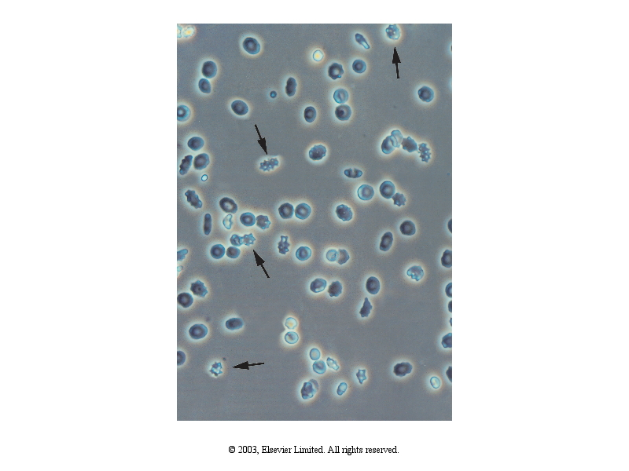
İzomorfik non-glomerüler eritrositler
Notes:
Urinary sediment cells. (a) Isomorphic non–glomerular erythrocytes. The arrows indicate the so–called crenated erythrocytes, which are a frequent finding in non–glomerular hematuria.

Slide 21
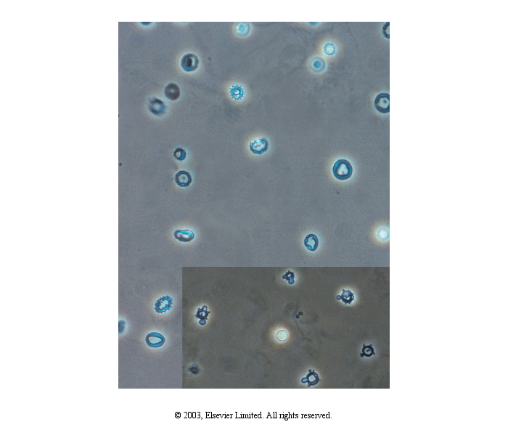
Dismorfik glomerüler eritrositler
Notes:
(b) Dysmorphic glomerular erythrocytes. The dysmorphism is mainly due to irregularities of the cell membrane (phase contrast microscopy, original magnification ×400). Inset: Acanthocytes. A ring–formed cell body with one or more blebs of different size and shape. These cells are the most reliable marker of a glomerular bleeding (phase contrast microscopy, original magnification ×400).

Slide 22
Hematüri 2
Eritrositler renal pelvis, üreter, mesane veya prostattan geliyorsa normal şekil ve yapıdadır.
Ağrısız hematüri; tümör, polikistik böbrek hastalığı, egzersiz, tüberküloz... düşündürmelidir.
Nefrolitiyazis, böbrek infarktı veya idrar yolu infeksiyonunda hematüriye ağrı eşlik eder.
Hematüriye piyüri ve bakteriüri eşlik ediyorsa idrar yolu infeksiyonu düşünülmelidir.

Slide 23
Hematüri 3
Makroskopik hematüri; miyoglobinüri ve hemoglobinüriden ayırtedilmelidir.
İdrarın mikroskopik incelemesinde eritrositlerin saptanması hematüri tanısını koydurur.
Santrifüj edilmiş idrarda üstte kalan kısım, miyoglobinüri ve hemoglobinüride kırmızıdır.
Miyoglobinüri ve hemoglobinüri ayırıca tanısında serumun rengi yardımcıdır.
Serum, hemoglobinüride kırmızı renkte ve miyoglobinüride berrak olarak izlenir.

Slide 24
Ödem 1
Ödem interstisiyel sıvı hacminin artmasıdır ve her zaman sodyum birikimi ile birliktedir.
Ödemin nedeni onkotik basıncın azalması, böbrekten artmış tuz tutulumu veya fazla sıvı alınmasıdır

Slide 25
Ödem 2
Malabsorpsiyon, nefrotik sendrom, karaciğer hastalığı gibi hipoalbüminemik durumlarda plazma onkotik basıncı azalır ve intravasküler sıvı interstisiyel aralığa geçer.
Hipoalbüminemik durumlarda böbrekten artmış tuz tutulumu da söz konusudur.
Konjestif kalp yetmezliğinde renal perfüzyon azaldığı için böbrekten tuz tutulumu artar ve ödem oluşmasına katkıda bulunur.
Hipotiroidi, lenfatik tıkanma ve venöz dolaşımın engellenmesi de ödeme yol açabilir.

Slide 26
Ödem 3
Ödem ayırıcı tanısında yardımcı faktörlerden bir tanesi ödemin üzerine basmakla iz (gode) kalıp kalmamasıdır.
Nefrotik sendromda iz bırakan ödem görülür.
Sadece hipervolemi nedeni ile oluşan ödem üzerine basmakla iz bırakmayabilir, iz oluşsa bile genellikle hipoalbuminemideki kadar belirgin değildir.

Slide 27
Ödem 4
Nefes darlığı, kalp hastalığı öyküsü, büyümüş kalp, kalpte üfürüm, genişlemiş boyun venleri kalp hastalığını düşündürür.
Sarılık, spider anjioma, hepatomegali, asit ve anormal karaciğer fonksiyon testleri olan bir hastada kolaylıkla karaciğer sirozu tanısı konur.
Ağır proteinüri, hipoalbüminemi, solukluk ve hiperlipidemi varlığında nefrotik sendrom düşünülmelidir.

Slide 28
Ödem 5
Protein kaybeden enteropati veya venöz tıkanıklığa bağlı ödem tanısı klinik ve laboratuvar bulguları ile genellikle kolaydır.
İdiyopatik ödem tanısı diğer ödem nedenlerinin ekarte edilmesi ile konur.

Slide 29
Hipertansiyon
Böbrek parankiminin çeşitli hastalıkları veya böbrek damarlarındaki daralma sekonder hipertansiyonun sık nedenlerindendir.
Genel olarak glomerüler hastalıklarda hipertansiyon tübüler hastalıklardan daha sıktır.

Slide 30
İdrarda renk değişikliği 1
İdrarın normalde rengi içerdiği ürokrom nedeni ile saman sarısıdır.
Günlük alınan sıvı miktarına göre açık-koyu sarı arasında değişir.
Birçok hastalık durumunda idrarın renginde değişiklik meydana gelir.

Slide 31
İdrarda renk değişikliği 2
Kırmızı: Hematüri, hemoglobinüri ve myoglobinüri
Kırmızı-mor: Porfirinüri
Koyu sarı-kahverengi: Safra ve rektovezikal fistülde
Yeşil: Psödomonas infeksiyonu
Mavi-siyah: Melanin pigmenti ve alkaptonüride
Süt beyazı: Piyüri, fosfat kristalürisi ve şilüride
Bulanık: İltihap, oksalat ve ürat kristalleri

Slide 32
İdrarda renk değişikliği 3
İlaçlar: Rifampisin, metilen mavisi, indometazin, metildopa, metronidazol…
Besin: Pancar, karoten, ravent…
How to Color Your Urine Safely
https://www.thoughtco.com/how-to-color-urine-606179

Slide 33
Oligüri-Anüri 1
Günlük idrar miktarının 400-500 ml’nin altında olması oligüri ve 50-100 ml’nin altında olması anüri olarak tanımlanır.
Oligürinin diğer tanımı idrar miktarının saatte 20 ml’nin altında olmasıdır.
Bazı yazarlar günde 50-100 ml’nin altındaki idrar miktarını şiddetli oligüri olarak tanımlar ve mutlak idrar yokluğunu anüri olarak kabul eder.

Slide 34
Oligüri-Anüri 2
Akut böbrek yetmezliği yapan tüm nedenler oligüriye yol açabilir.
Günlük idrar miktarının azalıp çoğaldığı hastalarda kısmi üriner tıkanma düşünülmelidir.
Kronik böbrek yetmezliğinde glomerüler filtrasyon değeri günde yaklaşık 1 litrenin altına inerse oligüri ve anüri görülebilir.

Slide 35
Üremik belirtiler
Üremide etkilenmeyen organ veya sistem yok kabul edilebilir; bu nedenle üremi çok değişik belirtilere yol açabilir.
Üremi ensefalopati, konsantrasyon bozuklukları, perikardit, anemi, plevral sıvı, kemik hastalığı, bulantı, kusma, iştahsızlık, kilo kaybı gibi çok değişik belirti ve bulgulara yol açabilir.
Birçok hastalığa benzeyebilir.

Slide 36
Karında kitle 1
Büyümüş böbrekler karında kitle olarak ele gelebilirler.
Böbrekte kitle her yaşta izlenebilir ama ilk 10 yaş ve 40 yaşın üzerinde daha sıktır.
Hastalar bazen hidronefroz, polikistik böbrek hastalığı veya böbrek tümörlerinde karında bir kitle hissedebilirler.

Slide 37
Karında kitle 2
Bazen zayıf kişilerde normal böbrekler de palpe edilebilir.
Hidronefrotik ve polikistik böbrekler solunumla hareketlidir.
Malign tümörler ise civar dokuya yapışık olduğu için solunumla hareket etmezler.

Slide 38
Diğer belirtiler 1
Hastalar taş hastalığı, mesane, prostat veya üretra bölgesinde ağrı, idrar inkontinansı, idrar retansiyonu, uzağa atamama, damla damla idrar yapma gibi semptomlarla da hekime başvurabilirler

Slide 39
Diğer belirtiler 2
Bu belirtiler daha çok üriner sistemde mekanik problemlerle ilgilidir ve ürolojinin ilgi alanına girer.
Başlangıçta ürolojik olan bir sorun zaman içinde nefrolojik bir probleme neden olabilir.

Slide 40
Plan
Genel bilgiler
Belirti ve bulgular
Öykü alma
Fizik muayene
Nefrolojik hastalıklar
Özet

Slide 41
Genel bilgiler
Hastadan hastalığı ile ilgili alınan bilgilerdir
Hastanın tüm yakınmalarını başlangıcından itibaren tarih sırası ile düzenli bir şekilde içermelidir
Kayıt düzgün olmalı

Slide 42
Hikayeye niye gerek var?
Fizik muayeneye yardımcı
Gereken lab testleri hakkında bilgi verir
Tanı hakkında ilk izlenim

Slide 43
Hasta Hekim İlişkileri
Özeldir
Hasta hekime güvenmelidir
Hasta bir insandır, kaygılıdır

Slide 44
Öykü almanın ana çizgileri 1
Dinleme
Gözlem
Öncelikle sorunu ile ilgilenme
Deneyim-Teorik Bilgi
Yeterli zaman

Slide 45
Öykü almanın ana çizgileri 2
Yakınmanın başlangıç zamanı
Yakınmanın süresini etkileyen faktörler
Eşlik eden faktörler
Tedaviye yanıt
Niteliği

Slide 46
Mutlaka sorulması gereken sorular 1
İdrar yaparken yanma
Noktüri
Hematüri
İdrar miktarı
İdrar tutamama, damla damla idrar
Sık idrara çıkma ihtiyacı

Slide 47
Mutlaka sorulması gereken sorular 2
Taş öyküsü
Yan ağrısı, kolik
İdrar çapında azalma, çatallanma, uzağa atamama
İdrarda renk değişikliği

Slide 48
Mutlaka sorulması gereken sorular (kadın)
Adet düzeni
Vaginal akıntı
Gebelik öyküsü
Yara var mı

Slide 49
Mutlaka sorulması gereken sorular (erkek)
Yara, akıntı
Testislerde şişme
İmpotans

Slide 50
Öykü alma
Hastaya ne soracağını bilme sanatıdır

Slide 51
Plan
Genel bilgiler
Belirti ve bulgular
Öykü alma
Fizik muayene
Nefrolojik hastalıklar
Özet

Slide 52
Fizik muayene
İnspeksiyon
Palpasyon
Perküsyon
Oskültasyon

Slide 53
Üriner sistem
Nefrolojik hastalıklar
Ürolojik hastalıklar
Üreme sistemi hastalıkları

Slide 54
FM: Önemli noktalar 1
İnspeksiyon: Sistemik hastalıklar, böbrek hastalıklarının ayırıcı tanısı ve komplikasyonları
Palpasyon: Karın muayenesi
Perküsyon: Kostovertebral açı duyarlılığı
Oskültasyon: Renal arterde üfürüm, arteriyovenöz fistül

Slide 55
FM: Önemli noktalar 2
Volüm durumunun değerlendirilmesi
Kan basıncı ölçümü
Sistemik muayene

Slide 56
İnspeksiyon

Slide 57
Palpasyon
Böbreklerin palpasyonu: Büyümüş böbrekler, hidronefroz, polikistik böbrek hastalığı, böbrek tümörleri
Karında gerginlik, rebound (geri tepme, doğrudan veya dolaylı)

Slide 58
Perküsyon
Kostovertebral açı duyarlılığı: Akut nefritler, piyelonefrit, üriner sistem tıkanması, renal infarkt, renal hücreli kanser, renal ven trombozu, perinefritik inflamasyon.

Slide 59
Oskültasyon
Renal arter üfürümü: Renal arter darlığı, abdominal aorta ve dalları
Arteriyovenöz fistül: Daha çok sol kolda

Slide 60
FM: Önemli noktalar 2
Volüm durumunun değerlendirilmesi
Kan basıncı ölçümü
Sistemik muayene

Slide 61
HİPOVOLEMİ BELİRTİ VE BULGULAR 1
Susuzluk hissi
Terlemede azalma
Cilt turgor tonusunda azalma
Ağız kuruluğu
Hastanın burnu tıkalı mı?
Halsizlik
Kas krampları

Slide 62
HİPOVOLEMİ BELİRTİ VE BULGULAR 2
Merkezi sinir sistemi fonksiyonlarında azalma
Santral venöz basınçta azalma
Taşikardi
Hipotansiyon
Oligüri, konsantre idrar

Slide 63
Belirti ve bulgular
Sıvı kaybının miktarına bağlıdır, hafif kayıplarda halsizlik, bulantı, baş dönmesi, şiddetli kayıplarda hipotansiyon ve şok izlenebilir.
Bilinç bozuklukları görülebilir.
Yetişkinlerde sıvı azalmasının en pratik belirtisi dil ve ağız kuruluğudur.
Klinik değerlendirme laboratuvar testlerinden önemlidir.
En sık karşılaşılan sıvı elektrolit dengesizliği sıvı kaybıdır.

Slide 64
Hipervolemi
Bir insanın hipervolemik olması için mutlaka bir neden olmalıdır.
Hastanın öyküsü bu nedenle çok önemlidir.
Böbrekler sağlam olduğu sürece biz farkına bile varmadan denge kurulur.
Hipervolemi olması için ya çok sıvı alacağız ya az idrar yapacağız.

Slide 65
HİPERVOLEMİ BELİRTİ VE BULGULAR 1
Nefes darlığı
Paroksismal noktürnal dispne
Ortopne/dispne
Hipertansiyon

Slide 66
HİPERVOLEMİ BELİRTİ VE BULGULAR 2
Konjestif hepatomegali
Gallo ritmi
Krepitan raller
Venöz dolgunluk

Slide 67
HİPERVOLEMİ BELİRTİ VE BULGULAR 3
Kardiyotorasik oran artmış
Pulmoner konjesyon
Ödem
Ödem oluşması için en az % 5-6 sıvı artışı olmalı
Ödem olmadan 5-6 litre fazla sıvı olabilir

Slide 68
Hipertansiyon
Böbrek parankiminin çeşitli hastalıkları veya böbrek damarlarındaki daralma sekonder hipertansiyonun sık nedenlerindendir.
Genel olarak glomerüler hastalıklarda hipertansiyon tübüler hastalıklardan daha sıktır.

Slide 70
Sistemik muayene
Cilt lezyonları
Krepitan raller
Vital bulgular
Fundoskopi
Nabız muayenesi

Slide 71
Plan
Genel bilgiler
Belirti ve bulgular
Öykü alma
Fizik muayene
Nefrolojik hastalıklar
Özet

Slide 72
Nefrolojik hastalıklar 1
Kronik böbrek hastalığı
Akut böbrek yetmezliği/hasarı
Nefrotik sendrom
Nefrit
Tubüler hastalıklar
Hipertansiyon

Slide 73
Nefrolojik hastalıklar 2
Hemodiyaliz
Periton diyalizi
Renal transplantasyon
Konjenital hastalıklar
Asemptomatik proteinüri/hematüri

Slide 74
Nefrolojik hastalıklar 3
Sıvı elektrolit metabolizması bozuklukları
Sistemik hastalıklarda böbrek tutulumu
Kalıtsal böbrek hastalıkları
Toksik nefropati
Amiloidoz

Slide 75
Nefrolojik hastalıklar 4
Vasküler hastalıklar
Obstrüksiyon
İnfeksiyon
Taş
Tümör

Slide 76
Plan
Genel bilgiler
Belirti ve bulgular
Öykü alma
Fizik muayene
Nefrolojik hastalıklar
Özet

Slide 77
Özet
Böbrek hastalıklarında belirti ve bulgular çok çeşitlilik gösterebilir
Öykü önemli
Birçok sistemik hastalık böbreği etkileyebilir veya böbrek problemi birçok hastalıkla birlikte olabilir.
Bu nedenle böbrek dışı belirti ve bulgular ayırıcı tanıda bize yardımcı olabilir.
Fizik muayenede çoğu kez bir özellik olmaz.

Slide 78

www.tekinakpolat.con

